Slide 1
Aprendamos Java
Operaciones aritmético/lógicas
OR Dev - Oskar Raúl

Slide 2
Tipos de datos

Slide 3
Tipo de dato
Datos Representación en memoria del computador (formato binario) de valores que pueden representar información (por ejemplo mediciones) y mapearse a un concepto de la realidad (por ejemplo una factura)
Variable Espacio en memoria con un nombre que puede cambiar de valor durante la ejecución del programa.
Constantes Espacio en memoria con un nombre que no cambia de
Tipo de dato Definición de restricción de valores y posibles operaciones para una variable o constante

Slide 4
Clasificación de los tipos de datos (teoría general)
Simples (datos con representación directa en el computador) | Numéricos (Enteros, Flotantes) Lógicos Byte Referencia (puntero) Marca de tiempo (fecha-hora) Caracteres (internamente son enteros)
Estructurados (Conglomerados o composición de múltiples datos simples o estructurados) | Cadena o String Array unidimensional o vector Array bidimensional Registro (Record) o estructura (struct) Objeto (definido por Clase) | Tabla de dispersión (Hash) Lista Cola Pila Árbol Descriptor de archivo

Slide 5
Tipos de datos en Java
Tipos Primitivos | byte short int long char float double | En Java “todo es un objeto” a excepción de los tipos primitivos
Tipos Referencia | Objetos, creados a partir de una clase (se puede ver como un “molde” o “plantilla” para crear objetos) La base de la jerarquía de objetos es la clase Object | Clases String File Date etc, etc, etc Tipos interfaces Tipos Arrays

Slide 6
Expresiones aritmético lógicas
Representación en Ejemplos de expresiones aritmético lógicas
Declarar variables
Literales para los distintos tipos de datos
Uso de la biblioteca java.Math para operaciones matemáticas
Uso de clases Java para solicitar entrada por teclado
Imprimir resultado

Slide 7
Expresiones aritmético lógicas
Expresiones numéricas
Expresiones lógicas
Símbolo de agrupamiento paréntesis
Reglas de precedencia y asociatividad
Moldeo o casting de tipos explícita e implícita
Fuente: Deitel Java How To Program 11th

Slide 8
Ejercicios

Slide 9
Ejercicios
Conversión de medidas
Centímetros a pulgadas y viceversa
Celsius a Farenheit y viceversa
Tiempo en número decimal a horas, minutos, segundos y viceversa
Cálculo de medidas (usando funciones de la clase Math)
Media Aritmética y geométrica de 5 números
Máximo y mínimo de 6 números
Índice de masa corporal
Simulación de lanzamiento de dados (usando funciones de la clase Math)
Simular el lanzamiento de 3 dados con valores aleatorios del 1 al 6

Slide 10
Ejercicios
Operadores de enteros
Obtener las 3 cifras menos significativas de un número (sin usar Strings)
Evaluar un polinomio de grado 2 conociendo los coeficientes.
Operadores lógicos
Ver si un número es múltiplo de 5 y múltiplo de 7 a la vez
Ver si un número es múltiplo de 6 pero no es múltiplo de 4
Hacer una tabla de verdad de a => b (a implica b) que se puede redefinir como NOT a OR b
Hacer una tabla de verdad de los operadores NAND, XOR y NOR
Hacer una tabla de verdad de A AND (B OR (NOT C))

Slide 11
Referencia de tipos de datos primitivos en java

Slide 12
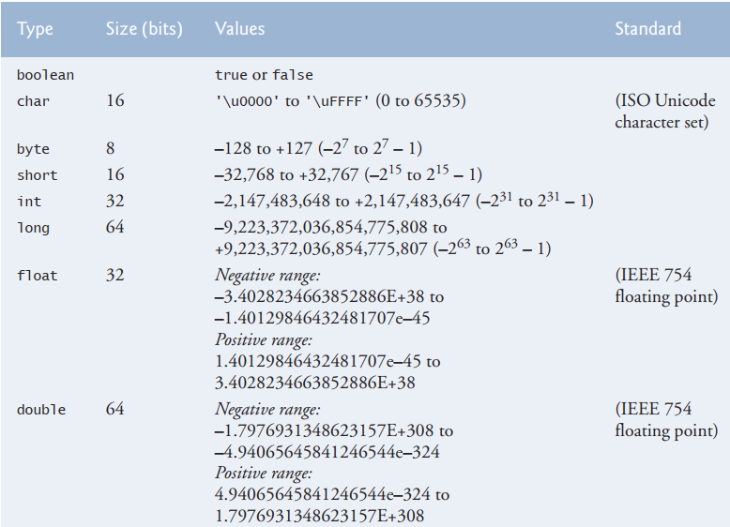
Tipos de datos simples en Java
Fuente: Deitel Java How To Program 11th

Slide 13
Caracteres Plano 1 (BMP) de Unicode
Unicode Plane: https://en.wikipedia.org/wiki/Plane_(Unicode)
https://www.compart.com/en/unicode/plane/U+0000
Herramienta mapa de caracteres https://magictool.ai/tool/character-map/
Fuente: Deitel Java How To Program 11th

Slide 14
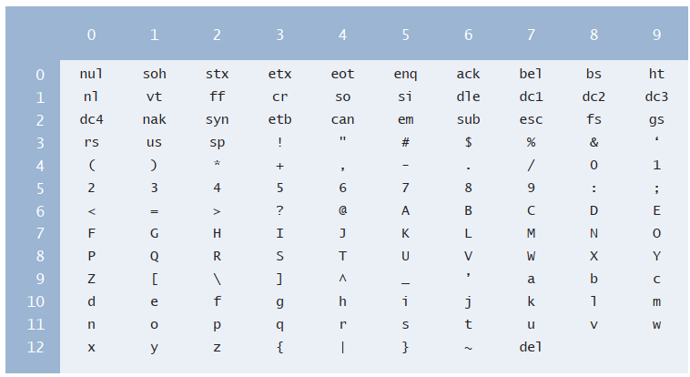
Códigos ASCII / Ansi
Fuente: Deitel Java How To Program 11th

Slide 15
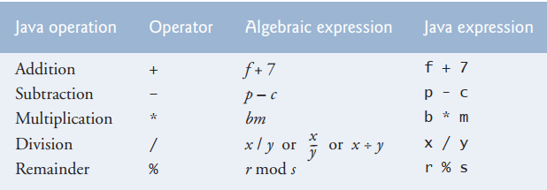
Operadores Aritméticos
Fuente: Deitel Java How To Program 11th

Slide 16
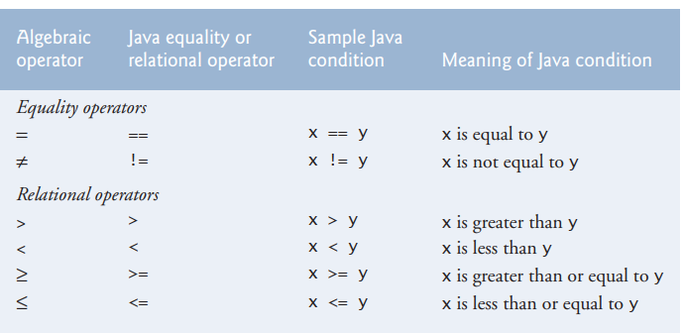
Operadores lógicos
Fuente: Deitel Java How To Program 11th

Slide 17
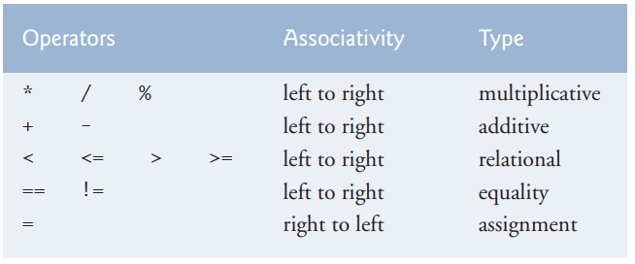
Reglas básicas de precedencia
mayor prioridad
menor prioridad
Fuente: Deitel Java How To Program 11th

Slide 18
Referencia algunas operaciones clase Math

Slide 19
Métodos de la clase Math (comunes a muchos lenguajes)
Generalmente los métodos de Math tienen versiones para los tipos de datos numéricos (int, long, short, float, double)
Método | Descripción | Ejemplo
ceil, floor | Mínimo entero por arriba, Máximo entero por debajo | Math.ceil(2.33) = 3.0 Math.floor(2.33) = 2
signum | Devuelve 1 si el número es positivo, -1 si es negativo | Math.signum(20) = 1 Math.signum(-50) = -1
abs | Valor absoluto del número | Math.abs(-20) = 20 Math.abs(20) = 20
max, min | Máximo y mínimo entre dos números | Math.max(1,3) = 3 Math.min(5,-20) = 20
sqrt | Raíz cuadrada de un número | Math.sqrt(2) = 1.4142135623730951

Slide 20
Método | Descripción | Ejemplo
pow(x,y) | Calcula la potencia x elevado a la y | Math.pow(5,4) = 625 Math.pow(1.5, -3.2) = 0.27321715895754894
random() | Devuelve número aleatorio entre 0 y 1 | Math.random() = 0.7959192137814863
exp(x), log(x) | Exponencial ex y logaritmo neperiano ln(x) | Math.exp(2) = 7.38905609893065
cos(x), sen(x), tan(x), asin(x), acos(x), atan(x) | Funciones trigonométricas (el argumento va en radianes) | Math.cos(0) = 1.0 Math.sin(1.570795) = 0.9999999999991198
toDegrees(x) toRadians(x) | Conversión a grados y a radianes | Math.toDegrees(1.570795) = 89.99992398025215 Math.toRadians(45) = 0.7853981633974483

